Slide 1
Tuần 20
Tập viết sau bài 100, 101
TIẾNG VIỆT 1
Tập 2

Slide 2

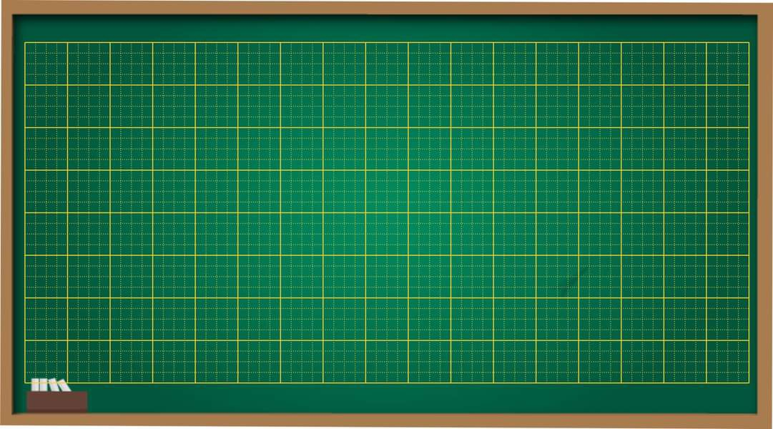

Thứ ngày tháng năm 2022
Tập viết
Tiết 40 (Bài 100 + 101)
o i, ô i, ơ i, ây, con vo i, cây dừa, trái ổ i, bơ i lộ i

Slide 3

KHÁM PHÁ

Slide 4


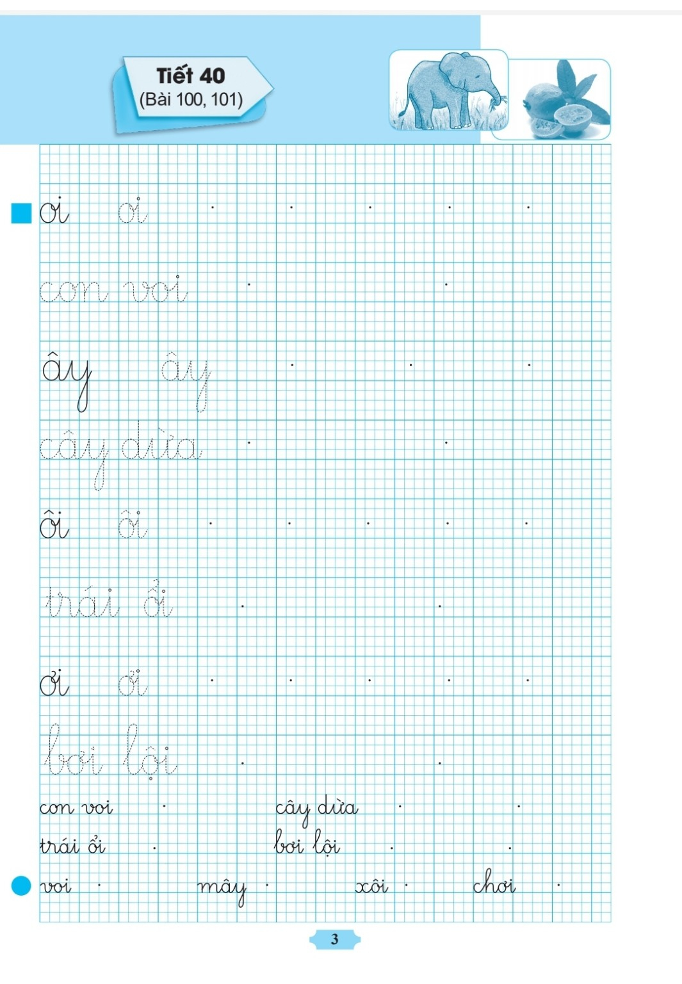

Slide 5
ĐỌC

Slide 6




Slide 7
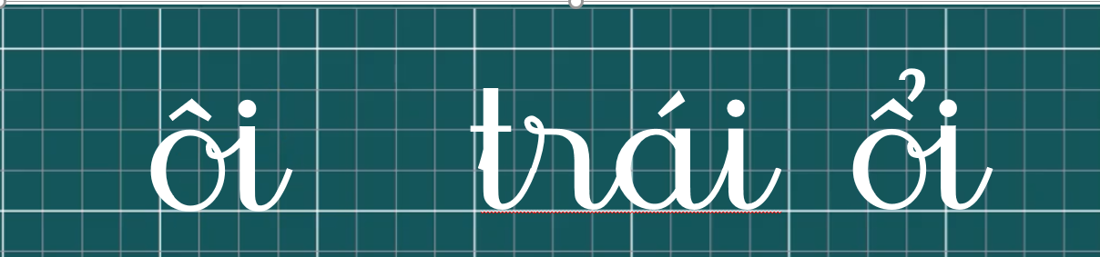
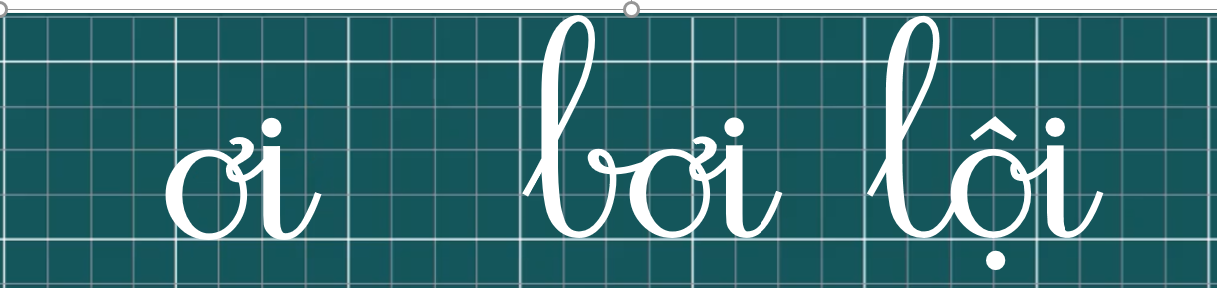

Slide 8
QUAN SÁT MẪU
Em hãy nêu cách viết và độ cao các con chữ ?
Độ cao 2 li là các con chữ: o, i, c, n, v.

Slide 9
QUAN SÁT MẪU
Em hãy nêu cách viết và độ cao các con chữ ?
Độ cao 5 li là các con chữ: y.
Độ cao 2 li là các con chữ: â, a, c.
Độ cao 4 li là các con chữ: d.

Slide 10
QUAN SÁT MẪU
Em hãy nêu cách viết và độ cao các con chữ ?
Độ cao 2 li là các con chữ: ô, i, r.
Độ cao 3 li là các con chữ: t

Slide 11
QUAN SÁT MẪU
Em hãy nêu cách viết và độ cao các con chữ ?
Độ cao 2 li là các con chữ: ơ, i, ô
Độ cao 5 li là các con chữ: l, b

Slide 12
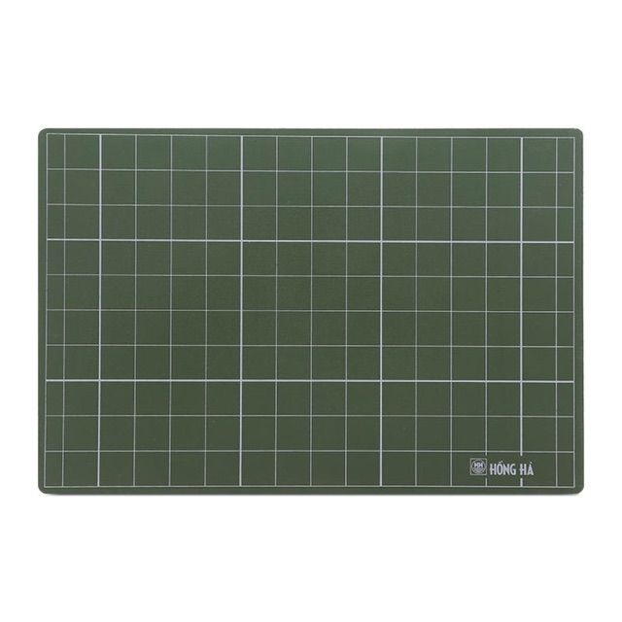
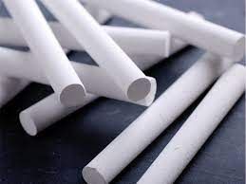
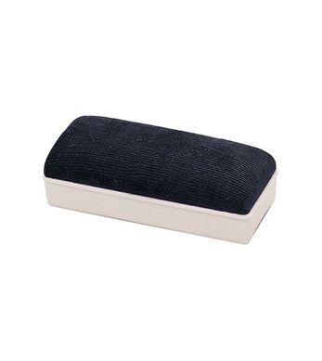
VIẾT BẢNG CON

Slide 13
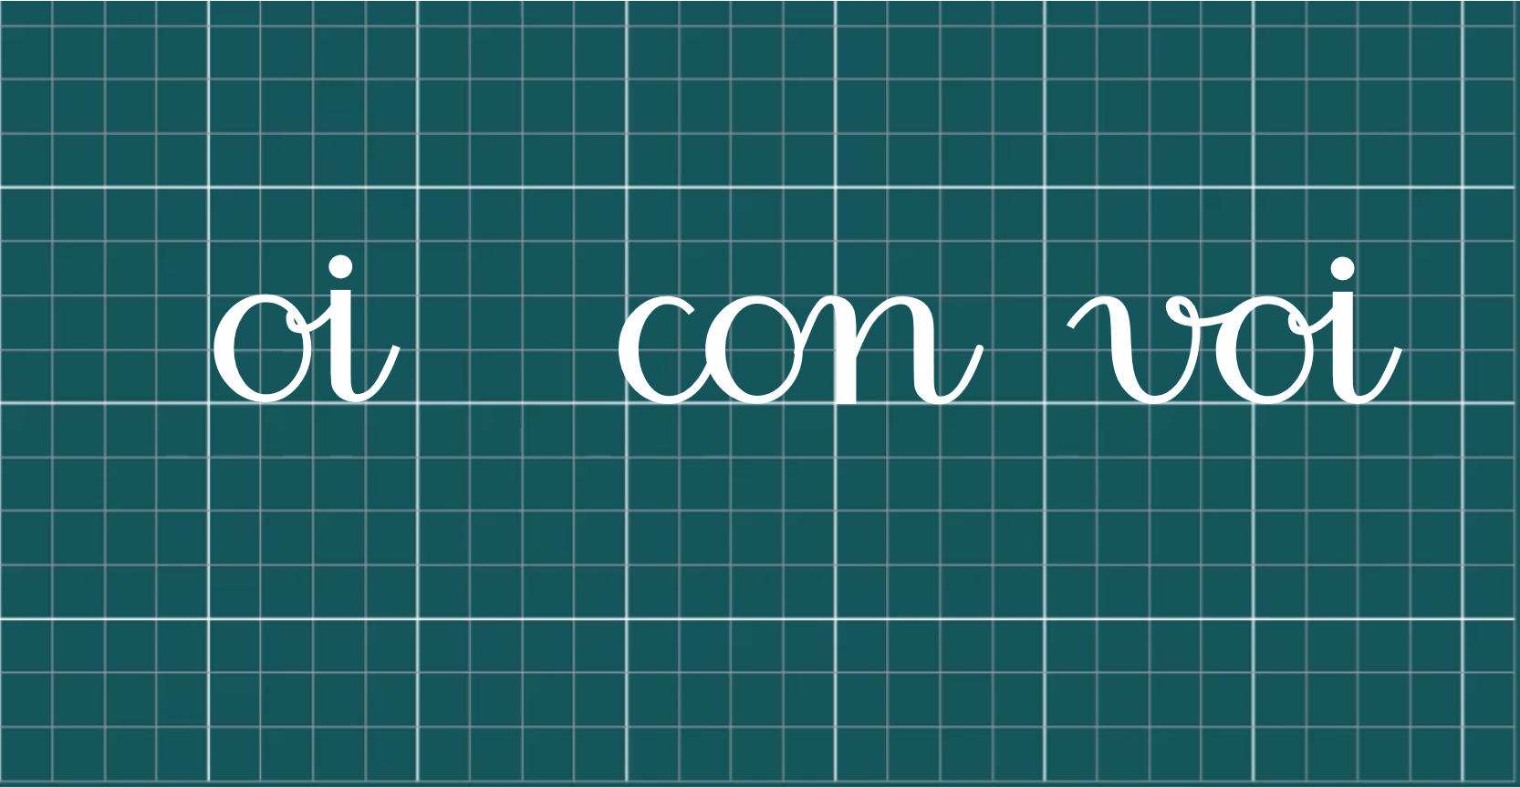

Slide 14
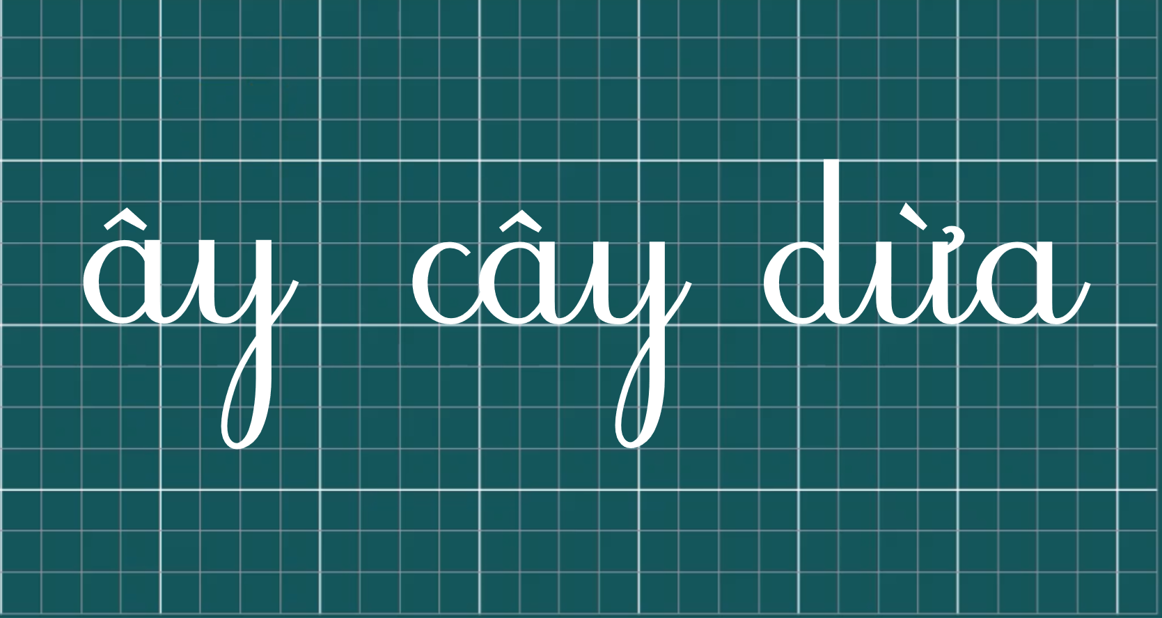

Slide 15
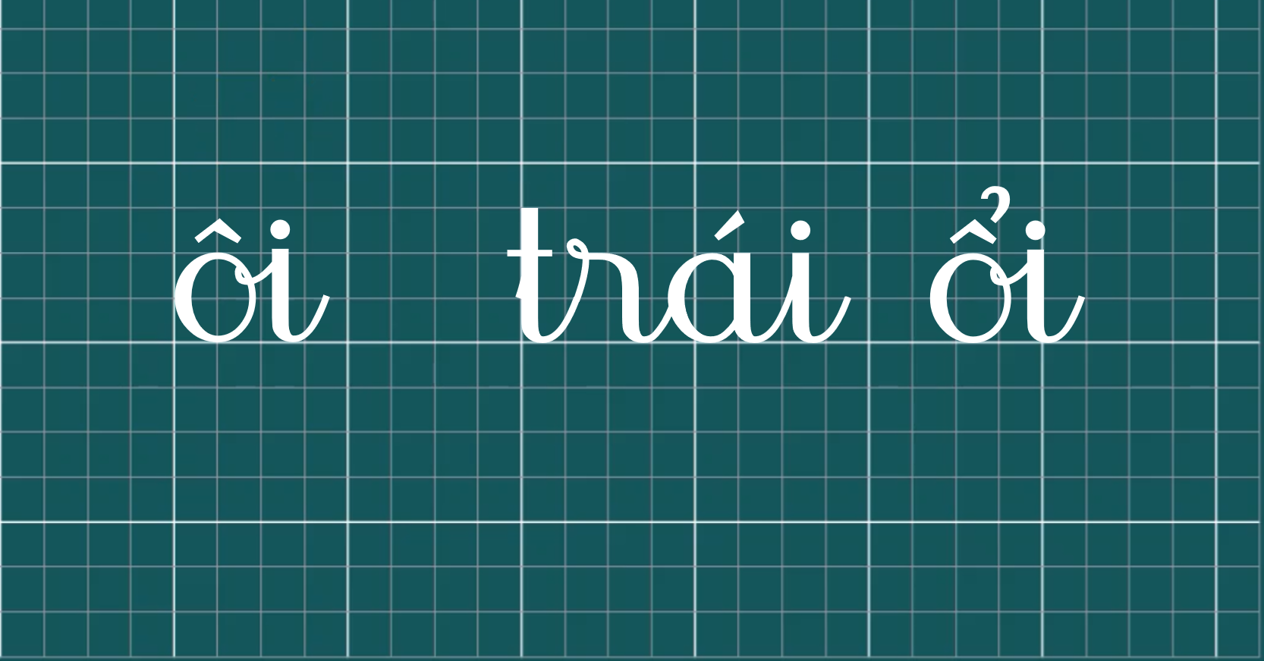

Slide 16
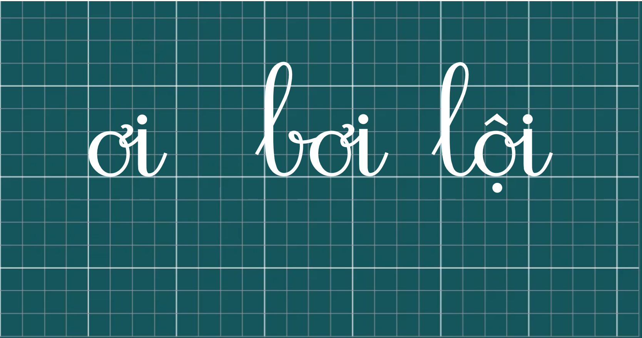

Slide 17

NGHỈ GIẢI LAO

Slide 18
LUYỆN VIẾT VỞ

Slide 19


Slide 21

DẶN DÒ

Slide 22


